Slide 1


Chào mừng các thầy cô
về dự giờ thăm lớp
Giáo viên:
Trường:

Slide 2

Khởi
động

Slide 3
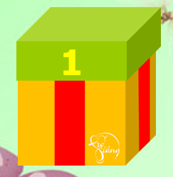
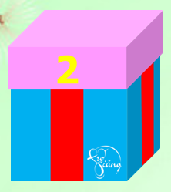
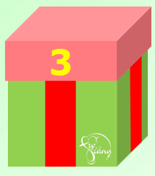
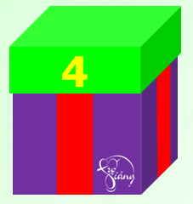
Trò chơi
Hộp quà may mắn
Luật chơi: Có 4 hộp quà khác nhau, 3 hộp quà chứa một câu hỏi và 1 hộp quà may mắn.
- Nếu bạn nào trả lời đúng sẽ được nhận quà.
- Nếu trả lời sai, cơ hội sẽ dành cho các bạn khác.
- Thời gian suy nghĩ cho mỗi câu là 15 giây
Notes:
Bấm vào chọn hộp quà : Hộp quà 1 sẽ liên kết với silde 4,5; Hộp quà 2 sẽ liên kết với silde 6,7; hộp quà 3 sẽ liên kết với silde 8; hộp quà 4 sẽ liên kết với hộp quà 9, 10.

Slide 4


0
1
2
3
4
5
6
7
8
9
10
11
12
13
14
15
Hộp quà số 1
Câu hỏi 1
Hai phân số nào sau đây bằng nhau:
và
Sai rồi
A
và
B
Sai rồi
và
Đúng rồi
C
và
Sai rồi !!!
D
Notes:
GV đọc xong câu hỏi, bấm vào đồng hồ, sau 15 giây HS chọn đáp án: nếu đúng thì bấm chọn hình hộp quà 1 phần thưởng sẽ hiện ra (slide 5), nếu sai bấm vào mũi tên màu xanh góc phải để quay lại slide 3. Trường hợp không mở được hộp quà và hộp quà số 1 là hộp quà cuối cùng thì nhấn vào Mũi tên góc trái màu đỏ để sang slide 11.

Slide 5

Phần thưởng của bạn là:
một chiếc bút bi
Notes:
Bấm vào mũi tên màu xanh góc phải nếu còn hộp quà chưa mở ở slide 3; Bấm vào mũi tên màu đỏ góc trái nếu đã mở hết hộp quà ở slide 3

Slide 6


0
1
2
3
4
5
6
7
8
9
10
11
12
13
14
Hộp quà số 2
15
Câu hỏi 2.
Kết quả của phép nhân là
Đúng rồi
A
Sai rồi
B
Sai rồi
C
Sai rồi !!!
D
Notes:
GV đọc xong câu hỏi, nhấn vào đồng hồ, sau 15 giây HS chọn đáp án: nếu đúng thì bấm chọn hình hộp quà 2 phần thưởng sẽ hiện ra (slide 7), nếu sai bấm vào mũi tên màu xanh góc phải để quay lại slide 3. Trường hợp không mở được hộp quà và hộp quà số 2 là hộp quà cuối cùng thì nhấn vào Mũi tên góc trái màu đỏ để sang slide 11.

Slide 7
Phần th­ưởng của bạn là :
Một cái thước kẻ
Notes:
Bấm vào mũi tên màu xanh góc phải nếu còn hộp quà chưa mở ở slide 3; Bấm vào mũi tên màu đỏ góc trái nếu đã mở hết hộp quà ở slide 3

Slide 8


Hộp quà MAY MẮN
Chúc mừng
Bạn nhận được một chiếc tẩy
Notes:
HS không cần trả lời câu hỏi đã nhận được phần quà may mắn là một chiếc tẩy.
Bấm vào mũi tên màu xanh góc phải để quay lại slide 3. Trường hợp hộp quà số 3 là hộp quà cuối cùng thì bấm vào Mũi tên góc trái màu đỏ để sang slide 11.

Slide 9
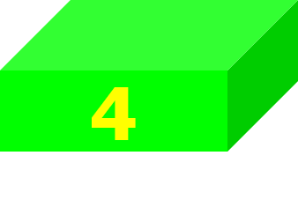

0
1
2
3
4
5
6
7
8
9
10
11
12
13
14
Hộp quà số 4
15
Câu hỏi 4.
Kết quả của phép chia là
Sai rồi
A
Đúng rồi
B
Sai rồi
C
Sai rồi !!!
D
Notes:
GV đọc xong câu hỏi, bấm vào đồng hồ, sau 15 giây HS chọn đáp án: nếu đúng thì bấm chọn hình hộp quà 1 phần thưởng sẽ hiện ra (slide 10), nếu sai bấm vào mũi tên màu xanh góc phải để quay lại slide 3. Trường hợp không mở được hộp quà và hộp quà số 4 là hộp quà cuối cùng thì nhấn vào Mũi tên góc trái màu đỏ để sang slide 11.

Slide 10

Phần thưởng cả bạn là: Một tràng pháo tay
Notes:
Bấm vào mũi tên màu xanh góc phải nếu còn hộp quà chưa mở ở slide 3; Bấm chuyển tiếp nếu đã mở hết hộp quà ở slide 3

Slide 11

CHƯƠNG VI: TỈ LỆ THỨC VÀ ĐẠI LƯỢNG TỈ LỆ
Chương này giới thiệu khái niệm và các tính chất của tỉ lệ thức, tính chất của dãy tỉ số bằng nhau, đại lượng tỉ lệ thuận, đại lượng tỉ lệ nghịch và vận dụng chúng để giải quyết một số bài toán đơn giản về đại lượng tỉ lệ trong thực tế.

Slide 12

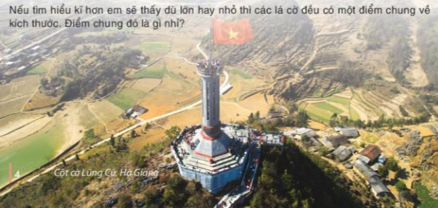
Cờ đỏ sao vàng là biểu tượng, là quốc kì của nước Cộng hoà xã hội chủ nghĩa Việt Nam. Lá cờ có dạng một hình chữ nhật màu đỏ với hình ngôi sao năm cánh màu vàng nằm ở chính giữa.
Các em có biết điểm chung về kích thước của hai lá cờ đó là gì không?

Slide 13

CHƯƠNG VI: TỈ LỆ THỨC
VÀ ĐẠI LƯỢNG TỈ LỆ
BÀI 20: TỈ LỆ THỨC (Tiết 1)

Slide 14

HÌNH THÀNH KIẾN THỨC

Slide 15




BÀI 20. TỈ LỆ THỨC (TIẾT 1 )
1) Tỉ lệ thức
a) Nhận biết tỉ lệ thức
* HĐ1:
Lá quốc kì cắm trên đỉnh cột cờ Lũng Cú, Hà Giang có chiều rộng 6 m, chiều dài 9 m. Lá quốc kì bố Linh treo tại nhà mỗi dịp lễ có chiều rộng 0,8 m, chiều dài 1,2 m.
a) Tính tỉ số giữa chiều rộng và chiều dài của mỗi lá cờ. Viết kết quả này dưới dạng phân số tối giản.
b) So sánh hai tỉ số nhận được.
Hoạt động nhóm
Thời gian: 4 phút

Slide 16
BÀI 20. TỈ LỆ THỨC (TIẾT 1 )
* HĐ1:
* Giải:
a) Tỉ số giữa chiều rộng và chiều dài lá quốc kì cắm trên đỉnh cột cờ Lũng Cú, Hà Giang:
- Tỉ số giữa chiều rộng và chiều dài lá quốc kì bố Linh treo tại nhà mỗi dịp lễ:
b) So sánh hai tỉ số nhận được:
Đẳng thức được gọi là một tỉ lệ thức.
Vậy tỉ lệ thức là gì?

Slide 17
BÀI 20. TỈ LỆ THỨC (TIẾT 1)
* Khái niệm:
Tỉ lệ thức là đẳng thức của hai tỉ số
* Chú ý:
Tỉ lệ thức còn được viết dưới dạng a : b = c : d.

Slide 18



BÀI 20. TỈ LỆ THỨC (TIẾT 1 )
;
b) Ví dụ 1:
Hai tỉ số sau có lập thành một tỉ lệ thức không?
Hoạt động cá nhân
* Giải:
Ta có
Do đó ta có tỉ lệ thức
Ta viết các tỉ số đã cho dưới dạng tỉ số giữa các số nguyên để dễ so sánh.
Notes:
Gọi 1 HS đứng tại chỗ trình bày lại chi tiết cách làm

Slide 19
LUYỆN TẬP

Slide 20


BÀI 20. TỈ LỆ THỨC (TIẾT 1 )
c, Luyện tập 1:
Tìm các tỉ số bằng nhau trong các tỉ số sau rồi lập tỉ lệ thức tương ứng:
Hoạt động cá nhân
* Giải:
Ta có
Do đó, ta có tỉ lệ thức
Notes:
GV gọi 1 HS lên bảng trình bày lời giải

Slide 21
BÀI 20. TỈ LỆ THỨC (TIẾT 1 )
* Bài tập 6.1 (SGK)
Thay tỉ số sau đây bằng tỉ số giữa các số nguyên:
Hoạt động cá nhân
* Giải:
a)
b)
c)
Notes:
GV gọi 3 HS mỗi học sinh làm một ý.

Slide 22



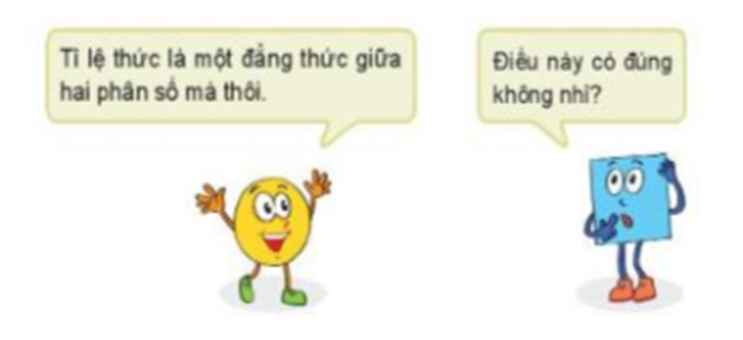
* Tranh luận:
Em hãy giúp Vuông trả lời câu hỏi trên nhé!
Tỉ lệ thức là một đẳng thức giữa hai phân số mà thôi
Điều này có đúng không nhỉ?
Hoạt động nhóm
Thời gian: 3 phút
Trả lời: Điều này không đúng.
Khi xét tỉ số thì a, b là hai số bất kì (b ≠ 0), còn khi xét phân số thì
a, b phải là những số nguyên (b ≠ 0)

Slide 23
VẬN DỤNG

Slide 24


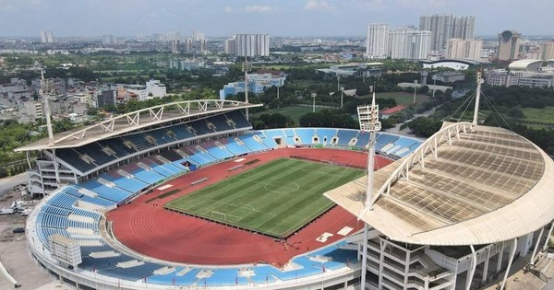
BÀI 20. TỈ LỆ THỨC (TIẾT 1 )
c, Vận dụng 1
;
Mặt sân cỏ trong sân vận động Quốc gia Mỹ Đình có dạng hình chữ nhật có chiều dài 105 m và chiều rộng 68 m. Nam vẽ mô phỏng mặt sân cỏ này bằng một hình chữ nhật có chiều dài 21 cm và chiều rộng 13,6 cm. Hỏi Nam đã vẽ mô phỏng mặt sân cỏ đúng tỉ lệ thực tế hay chưa?
Hoạt động cá nhân
Sân vận động Quốc gia Mỹ Đình
Notes:
GV gọi 1 HS nêu phần lời giải, GV chốt và chiếu lời giải đầy đủ.

Slide 25
BÀI 20. TỈ LỆ THỨC (TIẾT 1 )
c, Vận dụng 1
* Giải:
- Tỉ lệ chiều dài và chiều rộng sân cỏ trong sân vận động Quốc gia Mỹ Đình:
- Tỉ lệ Nam mô phỏng là:
Do đó, ta có tỉ lệ thức:
Vậy bạn Nam đã vẽ mặt sân cỏ đúng tỉ lệ.

Slide 26

HƯỚNG DẪN VỀ NHÀ
- Học thuộc khái niệm tỉ lệ thức, lấy được ví dụ về tỉ lệ thức
- Xem lại các ví dụ, bài tập đã làm trong tiết học.
- Làm bài tập 6.2/SGK.
- Hoàn thành các bài tập trong mục 1 (Vở TH)
- Chuẩn bị giờ sau: Đọc trước mục 2 bài 20: Tính chất của tỉ lệ thức

Slide 27


Chúc ….
Cảm ơn thầy cô giáo và các em!

